Slide 1
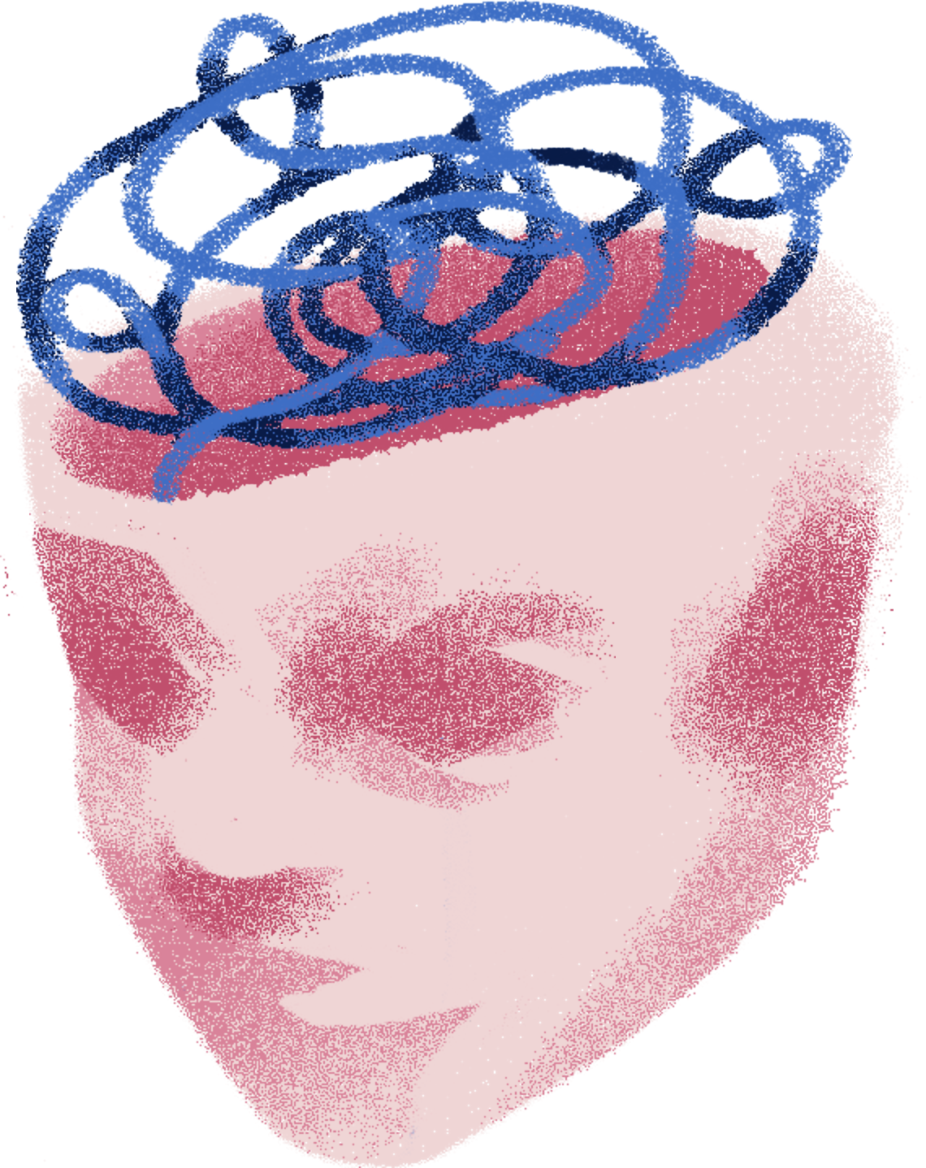
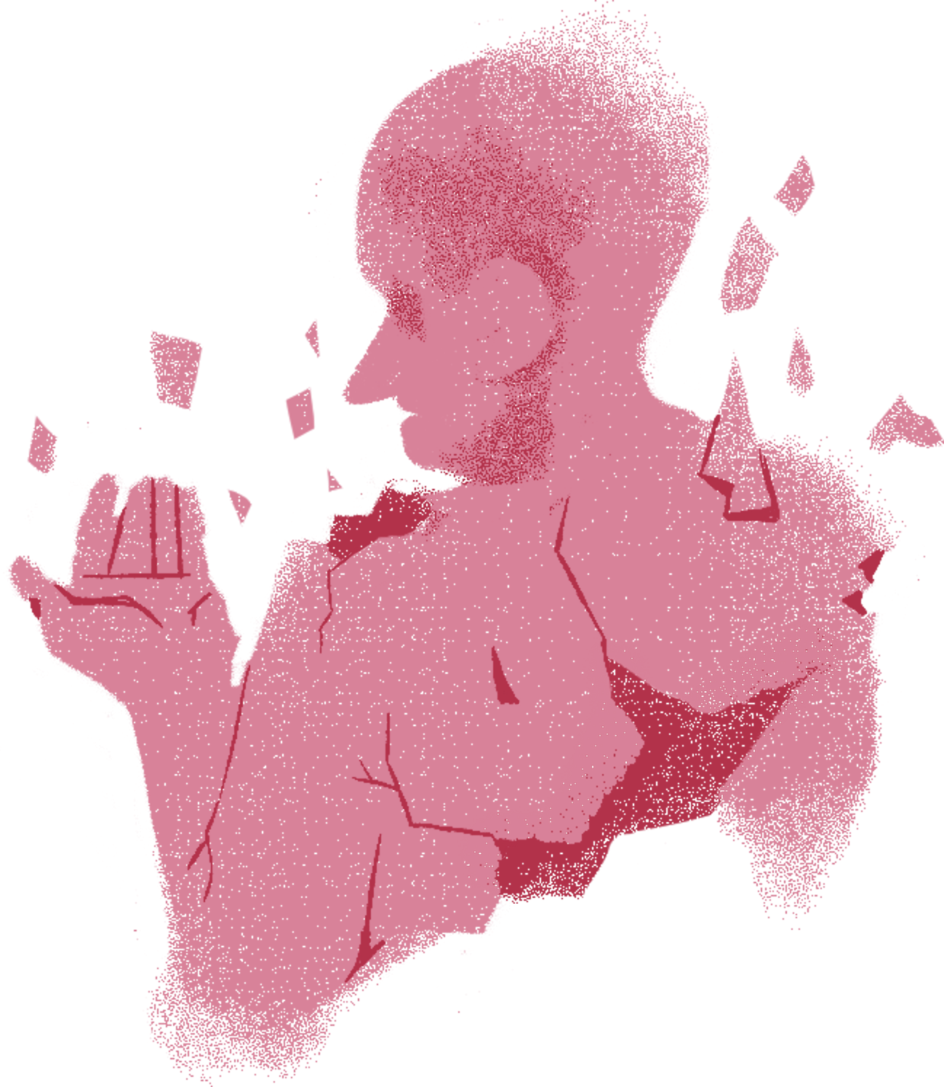


Jak se vyrovnat se
ztrátou
a bolestí?
(2026)

Slide 2



A kde?
Kdy cítíte
BOLEST?
Každá bolestná životní událost potřebuje svůj čas, pozornost a trpělivost.
Po každé bolesti vzniká pocit jakoby prázdného místa, což může být nepříjemné.

Slide 3
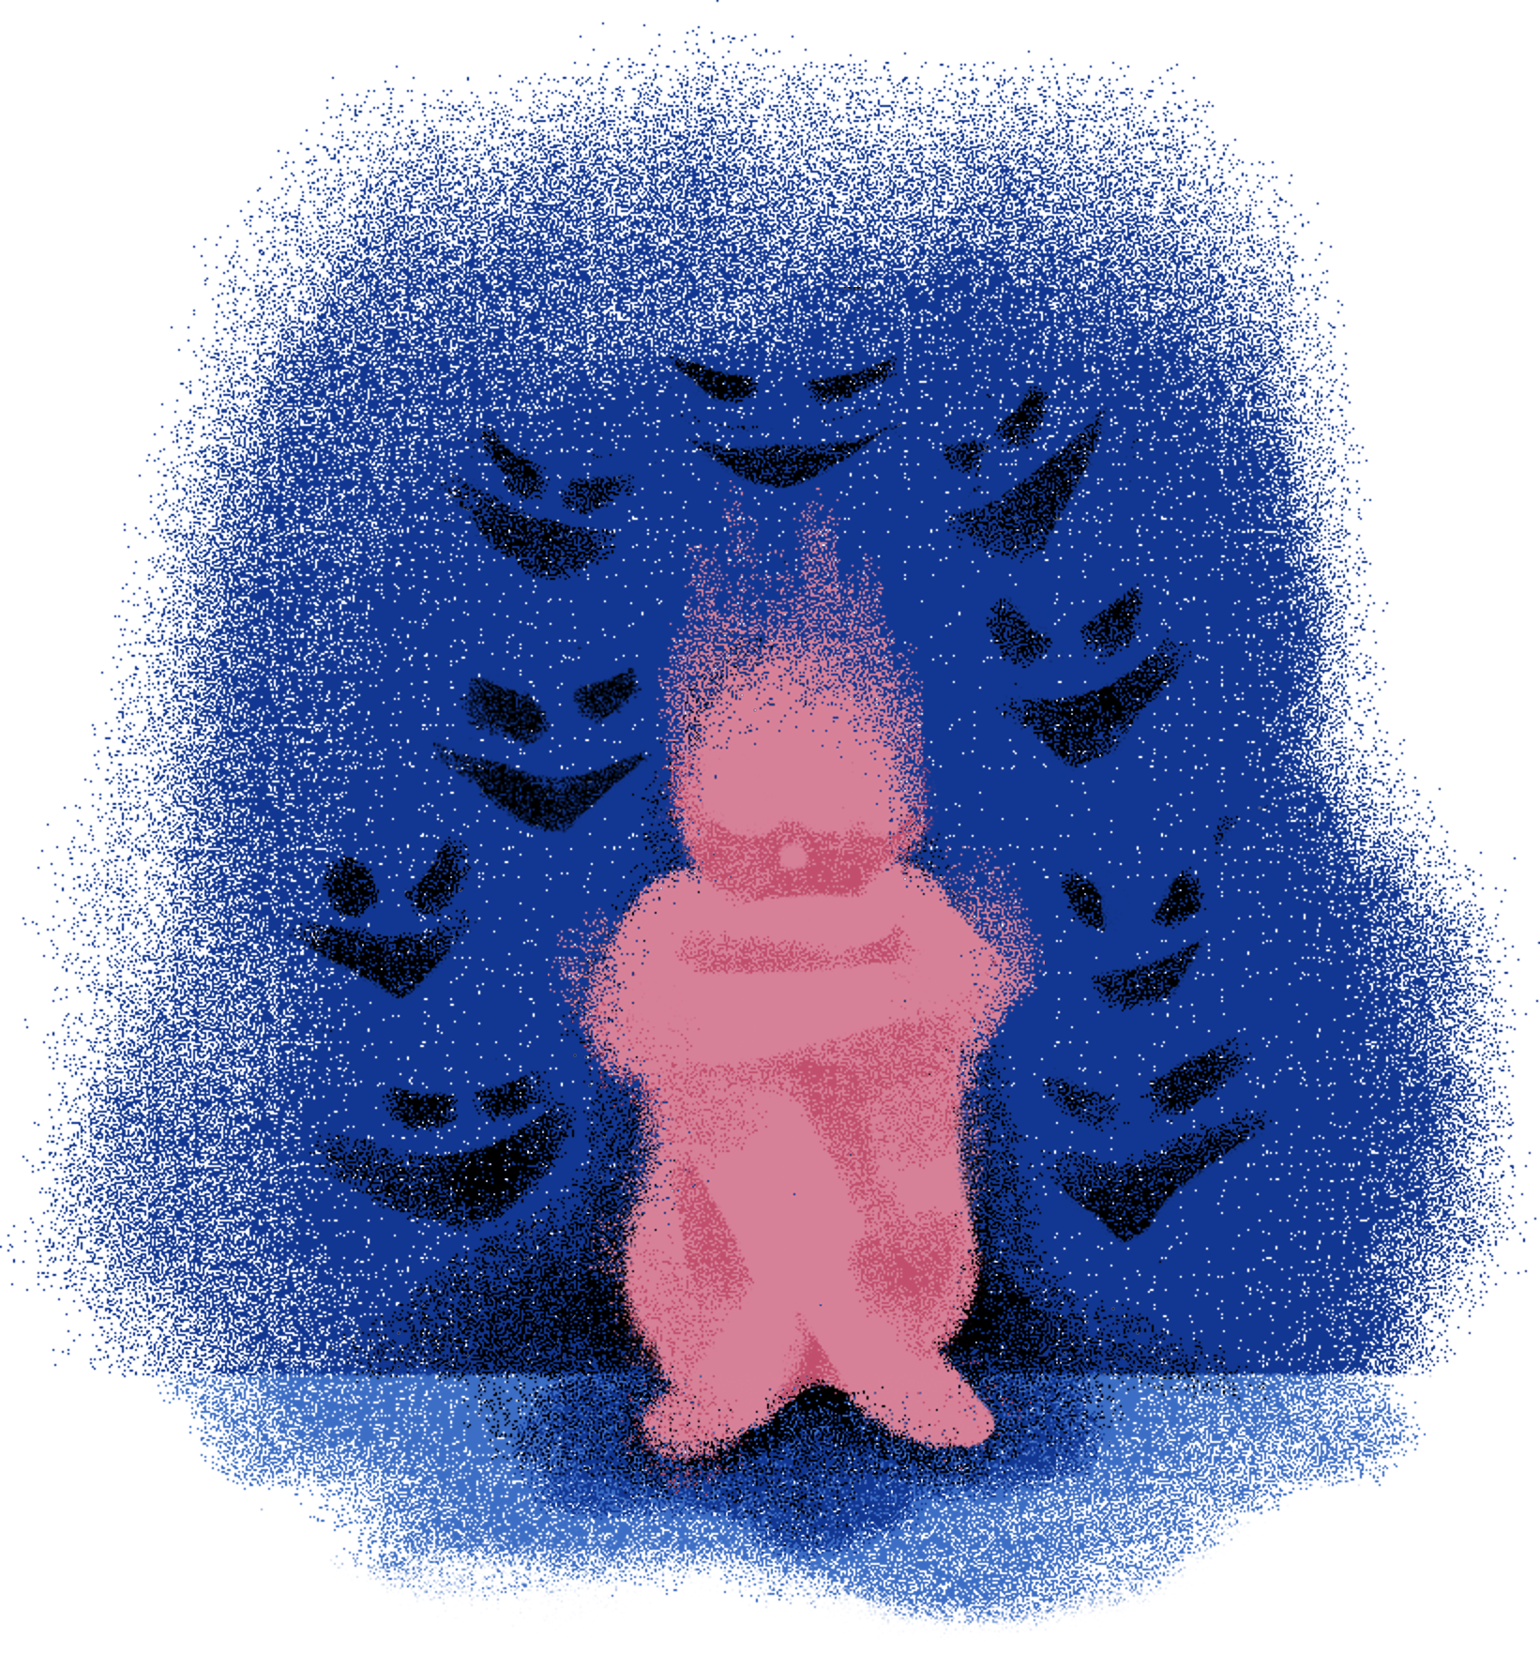

Co je bolest?
“Psychosomatický” signál
Komplexní pocit
Skrytá pod něčím jiným
Fyzická stránka
Výčitky a projevy viny
Forma ubližování sobě
SLZY

Slide 4
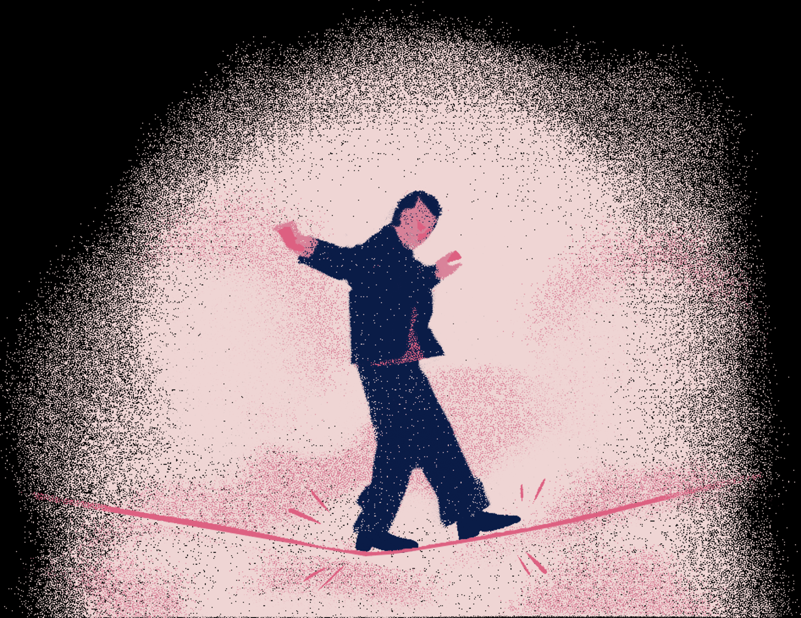
Mozek vyhlásí POPLACH
Spustí STRESOVÉ HORMONY - dlouhodobě/krátkosobě působící
Bolest:
Tělo se připraví na BOJ nebo ÚTĚK X ZAMRZNUTÍ
  tlak na hrudi
  sevřený žaludek
  “knedlík” v krku
  bolest zad a šíje
  bolest hlavy
  nespavost
  únava
  překotné myšlenky
  třes a neklid
⟶ tělo si pamatuje,
i když my si to
nemusíme uvědomovat
  smutek, pláč
  vztek ⟶ výbuchy
  otupělost: „nic necítím“
  stud
  pocit prázdna
  vina, výčitky
  bezváchodné myšlenky: „už to nemá smysl“

Slide 5
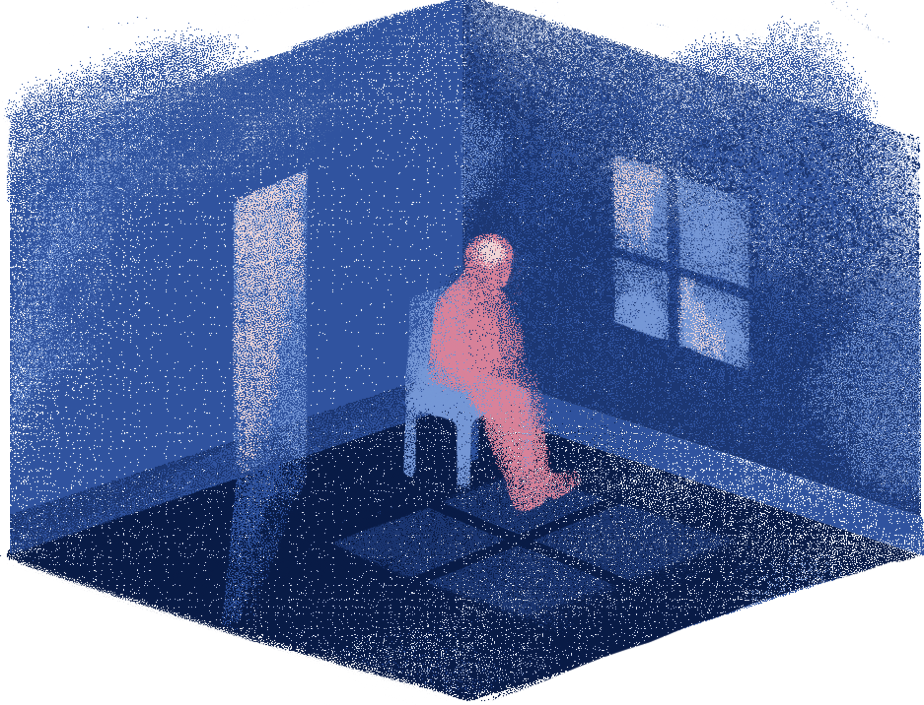
Truchlení
jako přirozenost
= emocionální reakce vyplývající ze ztráty (zejména milované osoby)
= proces vyrovnávání se s danou situací
Doba truchlení závisí na:
  osobnosti truchlícího
  na síle jeho vazby ke ztracenému
  na sociálních a kulturních zvyklostech
POMÁHÁ ČAS!
Problémem je ZASEKNUTÍ v procesu...

Slide 6
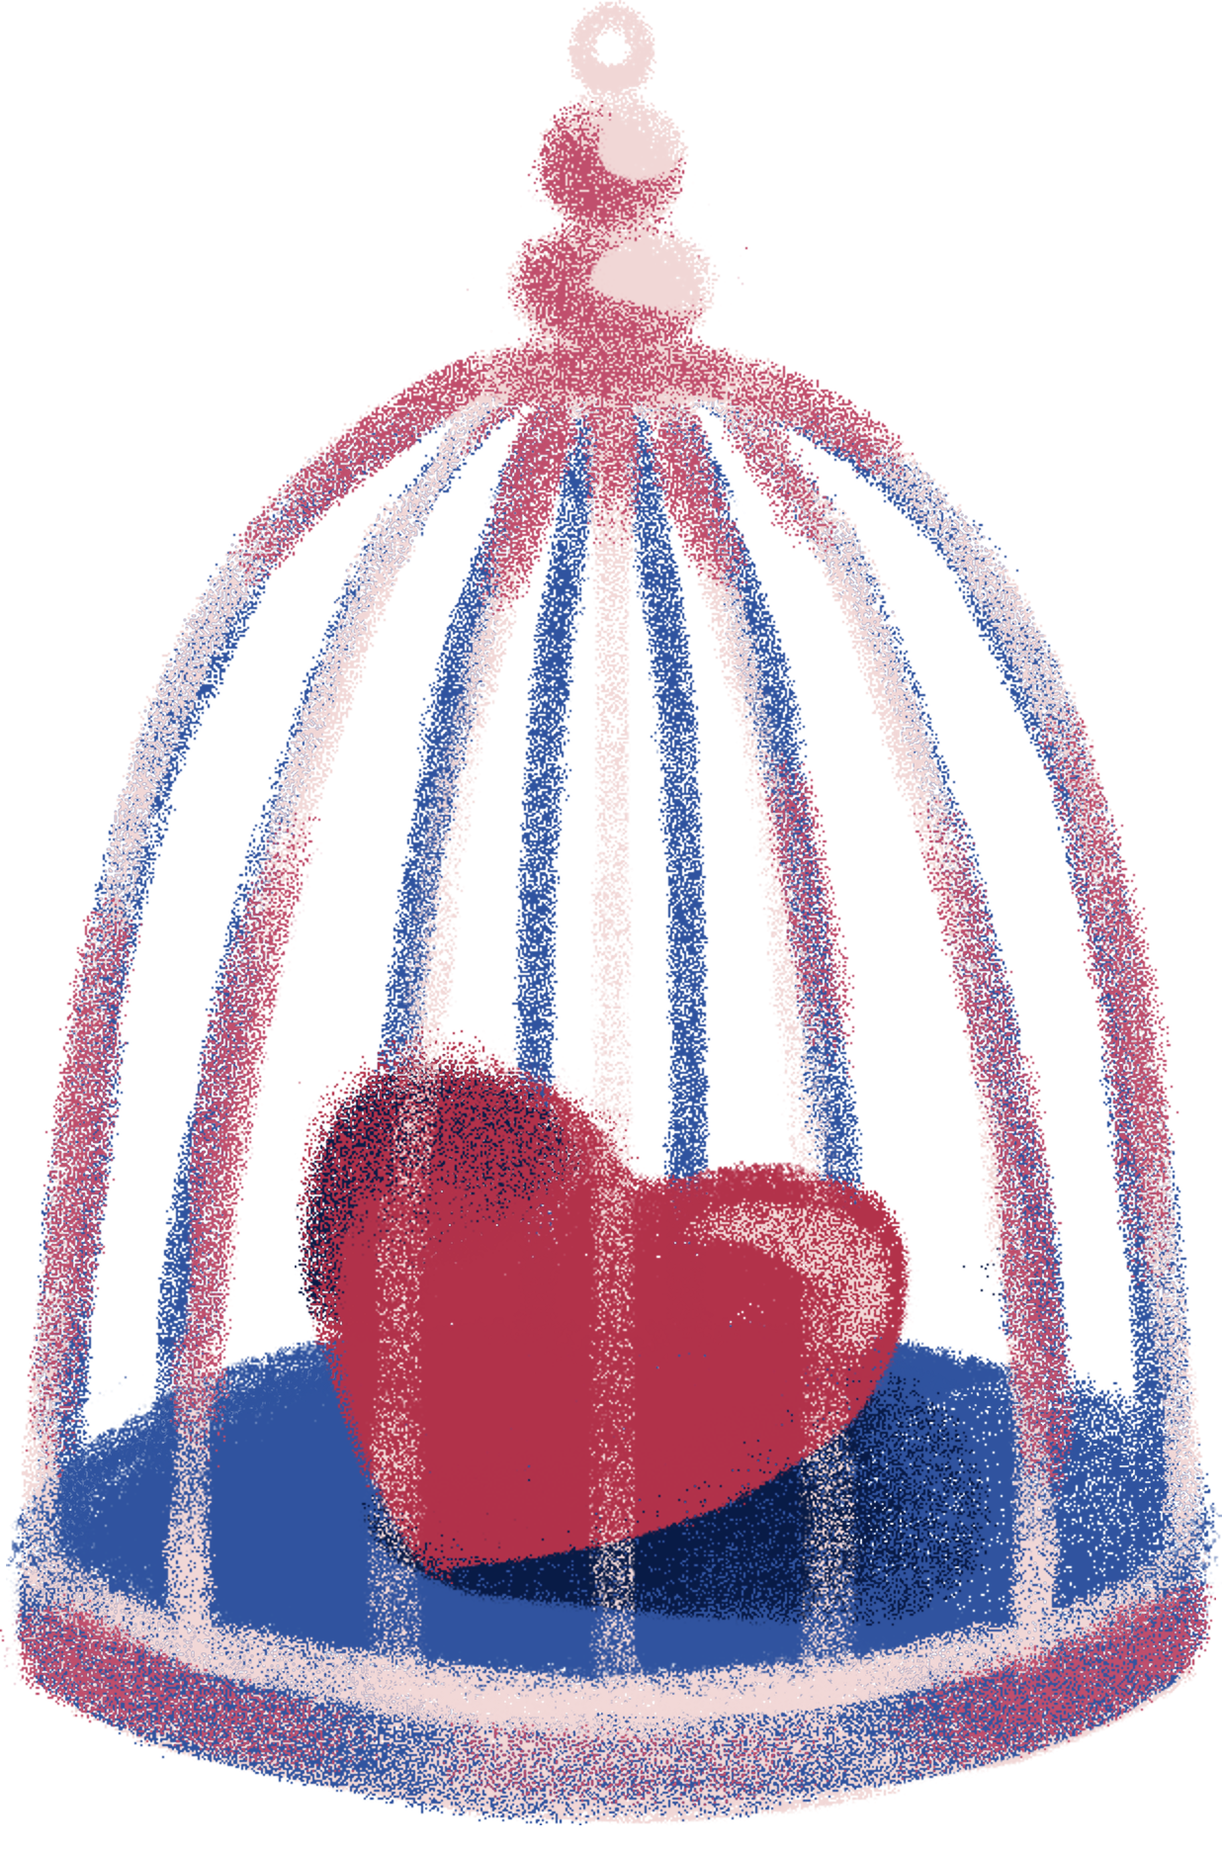
Model
Kübler- Ross
Popření - “to není pravda”
Vztek - na okolí, sebe, věci
Smlouvání - “kdybych tekdy...”
Deprese - smutek, beznaděj
Přijetí - “stalo se to, ale jdu dál”
⟵ každý prožívá jinak intenzivně a různě dlouho!

Slide 7

Psaní/mluvení
Vztahy
Co pomáhá?
INDIVIDUÁLNÍ!
Pohyb
Uvědomit si, přijmout… a konat!
Hudba
Ticho
⟶ ušetřenou energii vložit do smysluplnějších projektů
Režim
Uvolňovací techniky
Chci měnit něco u sebe?
Nebo chci změnit něco ve svém okolí?
⟶ RESILIENCE
DLOUHODOBĚ: “deníčkování” o specifických tématech, pravidelný rozhovor, koníček,
hodnota - aktivita
KRÁTKODOBĚ: uzemňovací techniky, dýchání, 5,4,3,2,1

Slide 8
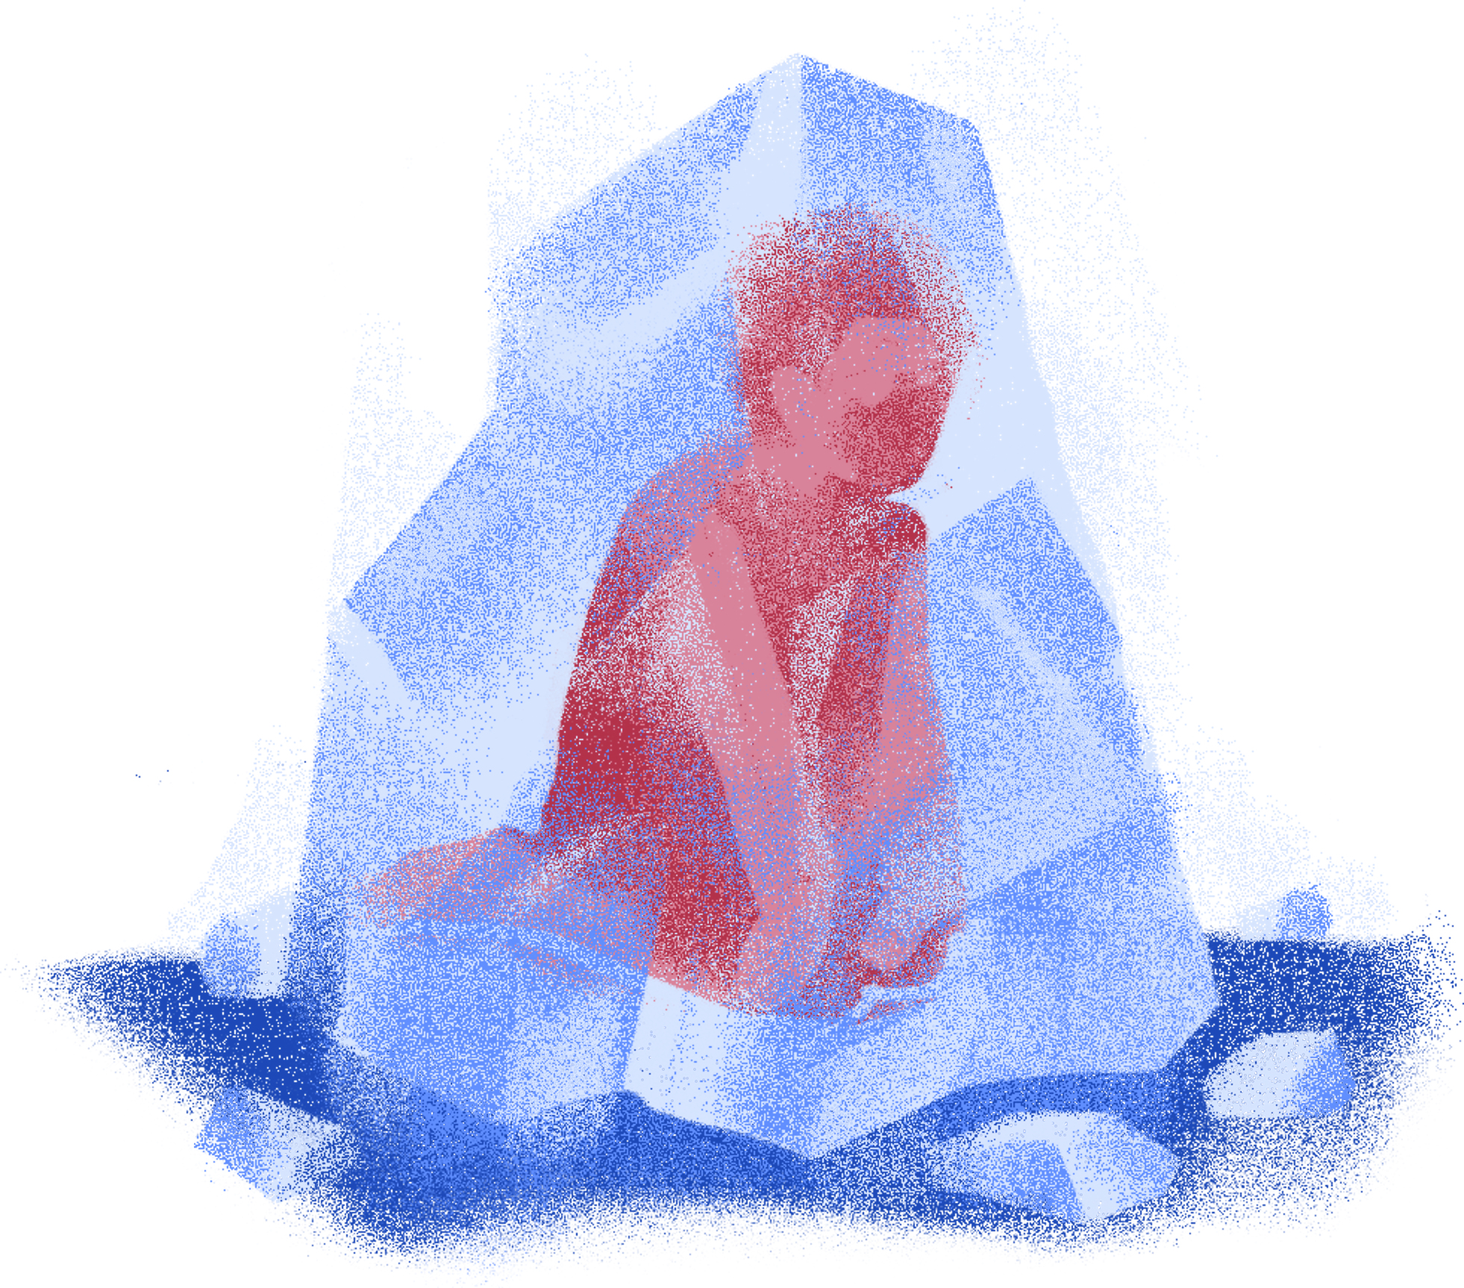
Coping
= nevědomé psychické procesy, které chrání ego před úzkostí, strachem nebo nepřijatelnými pocity.
& obranné
mechanismy
Příklady:
  popření: “nemám problém”
  vytěsnění: “na to si nepamatuju”
  projekce: “on mě nemá rád”
  racionalizace: “udělal jsem to, protože..”
= strategie, kterými se člověk vyrovnává se stresem, zátěží nebo problémem.
  COPING zaměřený na EMOCE ⟶ reguluji své pocity
  COPING zaměřený na PROBLÉM ⟶ můžu změnit situaci
  VYHÝBAVÝ coping

Slide 9

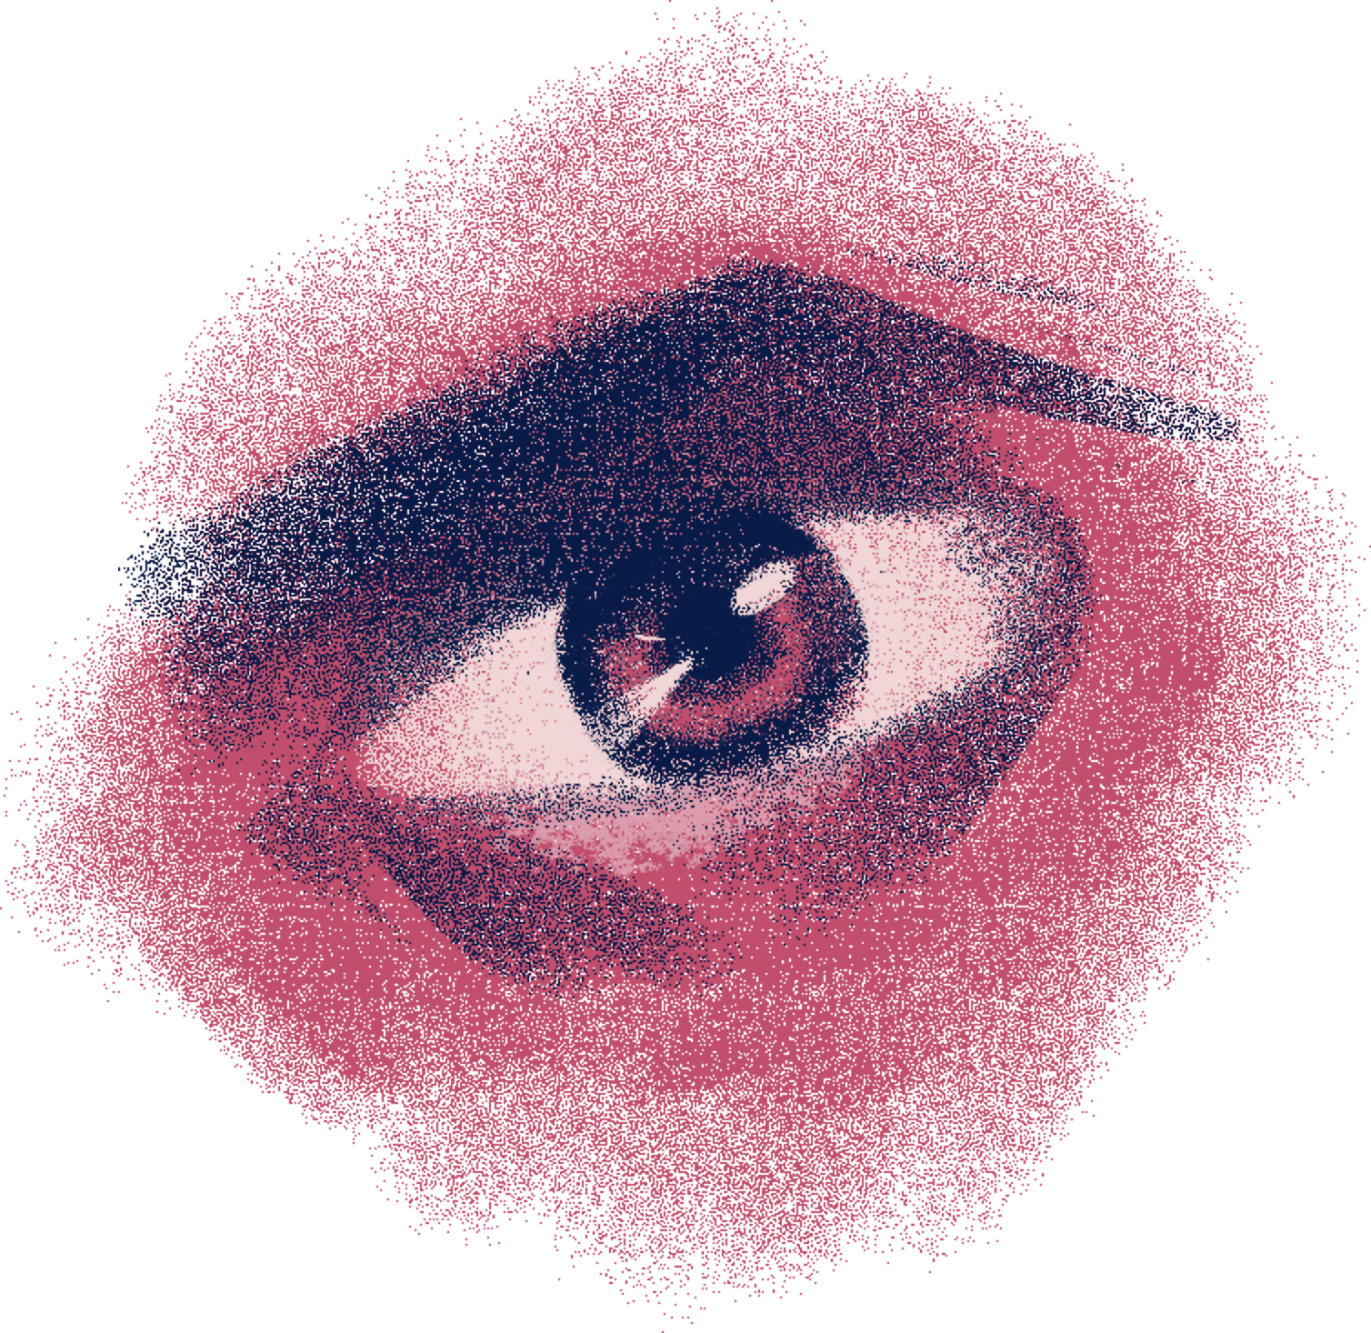
Příběh:
  Radovid (40 let) přišel před pár lety o svou dlouholetou partnerku, která zemřela na rakovinu plic. Byli si velmi blízcí a její smrt pro něj znamenala zásadní ztrátu životní opory.
  Kvůli omezením během pandemie COVID-19 se nemohl zúčastnit pohřbu ani tradičních rituálů loučení, což mu znemožnilo se se ztrátou skutečně vyrovnat.
  Přetrvával ve hlubokém smutku, prázdnotě a intenzivním stesku. Postupně se stáhl ze společnosti, ztratil zájem o běžné aktivity a začal mít potíže fungovat v práci.
  Psychická bolest se u něj projevovala i tělesně – únavou, bolestmi a zažívacími obtížemi bez jasné lékařské příčiny.
  Nakonec vyhledal odbornou pomoc. Byla mu diagnostikována depresivní porucha s komplikovaným truchlením.
  Terapie mu postupně pomohla bolest pojmenovat a hledat způsob, jak ztrátu začlenit do svého života.
Voon, S. P., & Hock, T. C. (2024). I don’t want to say goodbye: A case report of a man’s journey through complicated grief. Malaysian Journal of Medicine & Health Sciences, 20(5), 434–436. Symptoms must last more than one month

Slide 10

Aktivita
O co jsem přišel?
Jakým způsobem potlačuji bolest?
Jak s bolestí pracuji?
Co bych chtěl získat?
Co mi zůstalo?
V čem jsem na
sebe hrdý?

